Slide 1
연구개발의 필요성
소프트웨어 유지보수 관련 용역의 전문성 제고 및 활성화 유도
소프트웨어 유지보수 비용산정 기준의 부재로 인한 발주기관 및 수주업체의 혼란을 감소시키고 상호 신뢰도 제고
소프트웨어 유지보수 관련 역무범위 및 역할 정립
소프트웨어 유지보수 업무 관련 기술력 제고 및 제값 받기에 대한 과학적 틀을 마련함으로써 관련 사업품질 제고

Slide 2
연구개발의 목표
소프트웨어 유지보수 대가기준의 도출
  소프트웨어 유지보수의 역무범위 정의
  기능점수기법을 적용한 소프트웨어 유지보수 규모 산정
  소프트웨어 유지보수 생산성요소를 고려한 보정 항목 정의
  소프트웨어 유지보수 소요공수와 유지보수 규모와의 회귀모형 정의
소프트웨어 유지보수 대가기준에 대한 실증분석
  정보시스템운영(SM) 사업 아웃소싱 사례 중 소프트웨어 유지보수 유형 분석
  관련 데이터 수집 및 대가기준에의 적용을 통한 분석
소프트웨어 유지보수 사업대가 관련 법령(안) 제시

Slide 3
연구개발 내용 및 범위
1) 소프트웨어 유지보수의 역무범위 및 비용구조 조사분석
2) 소프트웨어 유지보수 관련 아웃소싱 유형의 도출
3) 소프트웨어 유지보수 유형별 견적기법 정의
4) 소프트웨어 유지보수 사업대가 산정 개선모형 정의
5) 소프트웨어 유지보수 사업대가 산정모형 관련 데이터 수집 및 검증
6) 소프트웨어 유지보수 사업대가 기준(안) 도출

Slide 4
현행 용역유지보수 대가기준
유지보수 대상 시스템의 특성 | 단순 |  | 보통 |  | 복잡
 | 기준(년간) | 점수 | 기준(년간) | 점수 | 기준(년간) | 점수
유지보수 횟수 | 4회 이하 | 0 | 12회 이하 | 20 | 12회 초과 | 35
자료처리 건수 | 10만 미만 | 0 | 10-50만 | 10 | 50만 초과 | 25
타시스템 연계 | 없음 | 0 | 1-2 시스템 | 5 | 3개 이상 | 10
실무지식 필요 | 별도지식 불필요 | 0 | 기초지식 이해 필요 | 5 | 전문실무능력 필요 | 10
분산처리 여부 | 실시않음 | 0 | 통합하의 분산처리 | 10 | 순수분산처리 | 20
    유지보수 난이도[%] = 10 + 5 × TMP / 100
    연간 유지보수 대가 = 유지보수 난이도 × 소프트웨어개발비산정가

Slide 5
현행 기준의 문제점
  유지보수되는 소프트웨어 규모를 고려하지 않음
  하한과 상한 적용의 경직성
  소프트웨어 유지보수 정의 부재
  유지보수 대상 시스템의 특성 모호
  가중치(TMP)의 산출 근거 미흡
  개발비산정가의 오류 포함시 오류 증폭 가능성
  소프트웨어 사업대가기준과의 일관성 부재
  실제 유지보수 프로젝트를 대상으로 검증되지 않음

Slide 6
문헌연구 및 해외선진사례 분석
유지보수 비용은 전체 생명주기 비용의 50% ~ 80%
유지보수 프로세스와 비용에 영향을 주는 요인들의 연구 미흡
문헌 연구 및 해외선진사례
  Maintenance & Support (ISBSG, UKSMA)
  COCOMO 81
  COCOMO II
  IFPUG
  Nesma
  Perfective Maintenance Estimation based on FP
  SMPEEM based on FP

Slide 7
ISBSG
1) Development defined in IFPUG 4.1
2) Enhancement defined in IFPUG 4.1
and requiring > 5 staff days effort
3) Corrective maintenance,
Adaptive maintenance (< 5 staff days)
Perfective maintenance
Preventive maintenance
4) Ad Hoc help desk responses
Problem analysis
Decommissioning
5) System Administration
Deployment/rollout
Data Base Management
Information retrieval support
Enhancement
(2)
Development
(1)
Maintenance (3)
and
Support (4)
Operations
(5)

Slide 8
UKSMA
Help Desk or
Project Assessment
Group
Business Area
System
Problem Investigation
Help and Advice to Users
SUPPORT
MAINTENANCE
Housekeeping
Corrective
Maintenance
Adaptive
Maintenance
Perfective maintenance
Preventive maintenance
Minor enhancements
No Functional Change
Functional Change

Slide 9
COCOMO 81
50% 이상 새로운 코드를 작성하는 재설계와 재개발 배제
corrective, adaptive, perfective maintenance에 드는 노력 포함
유지보수 비용과 개발 비용의 cost driver는 동일하다고 가정
  (MM)_{AM} = (1.0)(ACT)(MM)_{DEV}
    ACT: 소스 코드가 일년동안 추가나 수정을 통해 변경되는 비율
Intermediate COCOMO와 Detailed COCOMO
  유지보수에서 RELY, MODP cost driver의 등급 차이
    (RELY)_{M}: 1.35(VL) 1.15(L) 1.00(N) 0.98(H) 1.10(VH)
    (RELY)_{D}: 0.75(VL) 0.88(L) 1.00(N) 1.15(H) 1.40(VH)
  (MM)_{AM} = (1.0)(ACT)(MM)_{NOM}(EAF)_{M}
  SCED cost driver는 유지보수 동안 사용되지 않으므로 1.00으로 가정: 유지보수 사이클은 고정된 기간
특징: 개발과 유지보수의 cost driver가 동일하고, 특정 노력 승수만 차이

Slide 10
COCOMO II
소프트웨어 유지보수의 범위는 COCOMO 81의 지침을 따름
수정된 코드 규모에 스케일 인자를 적용
유지보수 규모 (Size)_{M} = [(Base Code Size) × MCF] × MAF
  규모는 KSLOC, 기능 점수, 객체 점수
  MCF는 1년 이상의 유지보수 기간 동안 추가나 수정을 통해 변경되는 비율
  MAF = 1 + (SU/100) × UNFM
유지보수 비용 산정식은 SCED, RUSE를 제외하고 Post-Architecture 모델과 동일
  (MM)_{M} = A × (Size)_{M}^{E} × Π (EM_{i})_{M}
    스케일링 지수 E를 전체 레거시 시스템이 아닌 변경(추가, 수정)된 KSLOC에 적용
  유지보수에서 RELY cost driver의 등급 차이
    (RELY)_{M}: 1.23(VL) 1.10(L) 1.00(N) 0.99(H) 1.07(VH)
    (RELY)_{D}: 0.82(VL) 0.92(L) 1.00(N) 1.10(H) 1.26(VH)
특징: 개발과 유지보수의 cost driver가 동일하고, 특정 노력 승수만 차이

Slide 11
IFPUG
유지보수되는 소프트웨어 규모
  EFP = (ADD + CHG + CFP) × VAF_{a} + (DEL × VAF_{b})
특징: 개발과 유지보수의 GSC가 동일하고 유지보수 전후의 VAF가 상이하다고 가정
UFP로 규모산정을 할 경우, 유지보수되는 소프트웨어 규모만 고려하면 됨
유지보수되는 소프트웨어 규모와 비용간의 관계 유도 필요
  소프트웨어 규모와 비용간의 관계는 MM = a(FP)^{b}으로 계산

Slide 12
Nesma (1)
식별된 각 기능(데이터, 트랜잭션)의 변경 정도를 반영하는 impact factor (I) 를 UFP에 적용
방법론
  1. 유지보수 프로젝트의 범위 내에서 트랜잭션 기능과 데이터 기능을 식별
  2. 추가될 트랜잭션 기능과 데이터 기능의 유지보수 규모를 결정
    UEFP_{ADDED} = UFP_{ADDED}
  3. 삭제될 트랜잭션 기능과 데이터 기능의 유지보수 규모를 결정
    UEFP_{DELETED} = UFP_{DELETED} × 0.4
  4. 변경될 데이터 기능의 유지보수 규모를 결정
    UEFP_{CHANGED} = UFP_{CHANGED} × I_{CHANGED}
    Impact factor는 DET 변경(추가, 변경, 삭제) 비율에 의해 결정
    33% 이하 (0.25), 67% 이하 (0.50), 100% 이하 (0.75), 100% 초과 (1.00)

Slide 13
Nesma (2)
방법론 (계속)
  5. 변경될 트랜잭션 기능의 유지보수 규모 결정
    1) 트랜잭션이 이용하는 DET와 FTR 식별
    2) 유지보수 결과로 인한 DET와 FTR 변경 비율 결정
    3) DET와 FTR 변경 비율을 이용한 impact factor 결정
      DET 변경 비율
      FTR 변경 비율 67%이하 100%이하 100%초과
      33%이하 0.25 0.50 0.75
      67%이하 0.50 0.75 1.00
      100%이하 0.75 1.00 1.25
      100%초과 1.00 1.25 1.50
    4) 트랜잭션의 유지보수 기능 점수 계산
      UEFP_{CHANGED} = UFP_{CHANGED} × I_{CHANGED}
6. 유지보수 프로젝트의 규모 계산
    UEFP_{PROJECT} = Σ UEFP_{ADDED} + Σ UEFP_{CHANGED} + Σ UEFP_{DELETED}

Slide 14
Nesma (3)
방법론 (계속)
  7. VAF를 적용하여 유지보수 프로젝트의 조정된 기능점수를 계산
    EFP_{PROJECT} = Σ UEFP_{ADDED} × VAF_{AFTER} +
Σ UEFP_{CHANGED} × VAF_{AFTER} +
Σ UEFP_{DELETED} × VAF_{BEFORE}
  8. 유지보수 이후의 시스템 규모를 계산
    UFP_{AFTER} = UFP_{BEFORE} +
(Σ UFP_{ADDED} + Σ UFP_{AFTER CHANGE}) -
(Σ UFP_{BEFORE CHANGE} + Σ UFP_{DELETED} )
    FP_{AFTER} = UFP_{AFTER} × VAF_{AFTER}
특징: 개발과 유지보수의 GSC가 동일하고 유지보수 전후의 VAF가 상이하다고 가정

Slide 15
Perfective Maintenance Estimation
Vianney Cote and Denis St-Pieerre
E = (Σ MFP_{i} × MAIN_{i} × KNOW_{i}) × TCF × EF × SCP
  MFP_{i} = UFP_{i} × w_{i} (i가 add이면 1.00, mod 0.80, sup 0.33, unt 0.06)
    가중치는 전문가들의 DELPHI 기법으로 결정
  MAIN은 maintainability factor
    Max. favorable: 0.76, 0.76, 0.84, 0.88
    Max. unfavorable: 1.54, 1.58, 1.40, 1.27
  KNOW는 분석가와 프로그래머의 knowledge level factor
    KNOW_{i} = A_KNOW_{i} × P_KNOW_{i}
    최근 3(2, 1, 0)년간 12(6, 3, 0)개월 이상의 경험
      A1: 0.73, 0.69, 0.71, 0.72, A2:…, …, P1:…, …, P5:…
  EF는 개발과 유지보수에 공통적인 생산성 요인
  SCP는 Standard Cost per FP
특징: 개발과 유지보수의 TCF(VAF)가 동일
단위 FP당 비용을 유지보수 FP에 적용하여 유지보수 비용을 구함

Slide 16
SMPEEM based on FP
유지보수 생산성 요인(GSC)이 개발과 상이하다고 가정
새로운 VAF를 유도하여 UFP에 적용한 후 FP 계산
  Engineers’s skill
    Knowledge of application domain
    Familiarity with programming language
    Experience with system software
  Technical characteristics
    Structuredness of software modules
    Independence between software modules
    Changeability/readability of programming language
    Reusability of legacy software modules
  Maintenance environment
    Up-to-dateness of documentation
    Conformity with software engineering standard
    Testability
  VAF = Σ[Σ(scores×w_{f}/100)×(w_{g}/100)]
  FP = FC × {0.80 + (0.008 × VAF)}
유지보수 비용 E = a(FP)^{b} = 0.054(FP)^{1.353}

Slide 17
사용자 요구조사
설문조사
  기간: 2002. 8. 28. ~ 2002. 9. 27.
  방법: 서면조사 및 방문조사
  응답자: 33인 (발주 10, 수주 23)
설문내용
  응답자 인적사항
  현행기준의 사용실태
  개선모델의 방향
  소속기관의 대가기준 적용실태

Slide 18
현행 기준 (10~15%) 의 적절성?
발주자: 10%라는 하한이 너무 높으므로 8% 이하가 적당
  유지보수를 단순한 일상운영으로 간주하므로, 하는 일이 없음에도 과다한 지출.
  정부 예산 편성에 유지보수는 8%로 제한됨.
  더 주고 싶어도 규정상 주지 못하므로 상한을 높이자는 의견도 있음
수주자: 15%라는 상한이 너무 낮으므로 20 또는 30%가 적당
  현행 기준은 단순한 일상운영에 관한 것이므로, 기능개선이나 환경적응의 경우 추가 비용 발생.
공통적으로 유지보수를 단순한 일상운영으로 간주
실적 데이터를 이용한 검증 필요
현행 기준의 해석 및 적용에 오류

Slide 19
유지보수 사업대가 기본 모델
소프트웨어 유지보수 정의
  정의와 범위 설정
    오류교정 유지보수를 정의
    기능개선 유지보수를 명문화
    환경적응 유지보수를 명문화
소프트웨어 유지보수 공정(ISO/IEC 12207) 정의
  공정구현, 문제 및 수정 분석, 수정실시, 검토 및 승인, 전환, 구 소프트웨어 폐기
소프트웨어 유지보수 생산성 요소의 반영(?)
  유지보수 vs. iterative incremental development

Slide 20
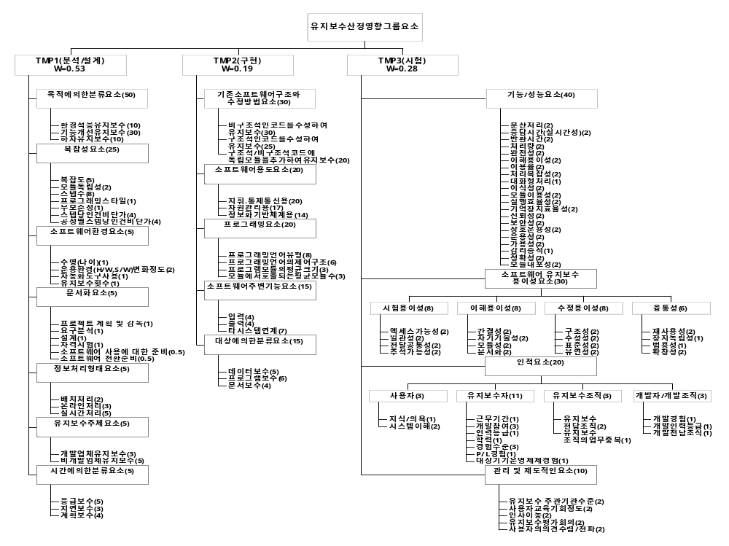
소프트웨어 유지보수 생산성 요소

Slide 21
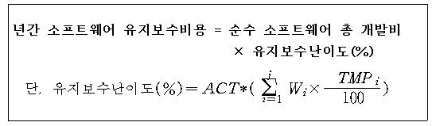
기본 후보 모델
유지보수 대가기준의 개선 모형의 초안
  현행 대가기준의 부분적인 수정 (案)
  개발비 기준의 유지보수 비용산정 (案)
  개발비 산정 기준과의 일관성 유지 (案)
    기능점수를 이용한 유지보수 규모 견적 후 보정계수 적용
  FP와 공수간의 회귀 모형 (案)
  수정된 VAF를 적용한 FP 기반 모형 (案)
  SLA 적용 명문화
  사후 정산 절차 명문화

Slide 22
기본 후보 모델의 검토
연구팀, 전문가 자문팀, 대가기준 개선 위원회의 검토
  현행 대가기준의 부분적인 수정 (案)
    실 데이터를 통한 적용 타당성 검토 필요
  개발비 기준의 유지보수 비용산정 (案)
    발주자의 입장을 대변하여 수주자 수용 곤란
    다양한 객관적인 생산성 요인 도출이 어렵고, 타당성 문제
  개발비 산정 기준과의 일관성 유지 (案)
    모델 도출 후 실 데이터를 통한 검증
  FP와 공수간의 회귀 모형 (案)
    모델 도출 후 실 데이터를 통한 검증
  수정된 VAF를 적용한 FP 기반 모형 (案)
    VAF 수정 타당성 없음
  SLA 적용 명문화
  사후 정산 절차 명문화

Slide 23
표본의 선정 및 데이터 수집
설문조사
  기간: 2002. 10. 1. ~ 2002. 11. 20.
  방법: 서면조사 및 방문조사
  응답: 대표적인 SI 업체들의 유지보수 프로젝트 31건
  대표성: 국내에서 수행된 유지보수 사업 중 응답 가능한 대표적인 사례
설문내용
  응답자 인적사항
  유지보수 현황
  레거시 시스템의 일반사항
  유지보수된 사항

Slide 24
유지보수 공수 비율
일반적인 유지보수 작업
ISO/IEC 12207
유지보수 작업 | 국내 (%) | 대만 (%)
기능 확장 | 22 | 23.5
결함 수정 | 9.2 | 11
성능 개선 | 20 | 14.5
사용자 지원 | 29 | 18
환경 적응 | 6 | 8.5
리엔지니어링 | 3 | 9.5
문서화 | 7 | 8.5
기타 | 4 | 5.5
활동 | 공수비율 (%)
공정 구현 | 9
문제 및 수정 분석 | 20
수정 실시 | 42
검토 및 승인 | 10
전환 | 11
구 소프트웨어 폐기 | 8

Slide 25
주요 지표 분석 결과
생산성: 평균 9.7 FP/MM (22.5 FP/MM)
유지보수 기간: 평균 2년 (개발기간 평균 8.3 개월)
인건비: 3,775 천원/MM (3,725 천원/MM)
FP당 단가: 389 천원 (간접비 포함시 298 천원, 직접인건비 기준 199 천원)
LOC 당 단가: 7,435 원 (간접비 포함시 3,646 원, 직접인건비 기준 2,435 원)
비교: ( “소프트웨어 사업대가기준 개선사업” 과제의 실 데이터 )

Slide 26
실제 데이터의 규모 관련 내역
No. | 비용 | 공수 | 비율 | 추가(본) | 삭제(본) | 수정(본) | 추가 (스텝) | 삭제 (스텝) | 수정 (스텝) | 추가 (FP) | 삭제 (FP) | 수정 (FP)
1 | 432,000 | 120 | 20.8 | 40 | 10 | 400 | 20.000 | 5,000 | 40,000 | 280 | 73 | 2,900
2 | 432,000 | 72 | 18.8 | 50 | 40 | 70 | 30,000 | 20,000 | 7,000 | 380 | 240 | 560
3 | 2,160,000 | 360 | 38.6 | 200 | 100 | 600 | 100,000 | 5,000 | 70,000 | 1,400 | 600 | 4,200
4 | 1,440,000 | 240 | 14.6 | 80 | 60 | 300 | 41,000 | 31,000 | 30,000 | 580 | 420 | 2,300
5 | 288,000 | 48 | 24.5 | 20 | 15 | 200 | 11,000 | 8,250 | 20,000 | 120 | 75 | 1,220
6 | 4,500,000 | 1,800 | 14.5 | 350 | 10 | 850 | 154,000 | 4,400 | 374,000 | 2,750 | 79 | 6,679
7 | 5,500,000 | 588 | 15.5 | 370 | 12 | 870 | 91,000 | 5,500 | 188,000 | 1,625 | 98 | 3,357
… | … | … | … | … | … | … | … | … | … | … | … | …
30 | 240,000 | 24 | 19.0 | 20 | 0 | 11 | 7,000 | 0 | 10,000 | 125 | 0 | 179
31 | 200,000 | 96 | 15.5 | 30 | 0 | 270 | 13,000 | 0 | 23,000 | 232 | 0 | 411

Slide 27
공정별 FP당 인건비 단가
순번 | 공정명 | 1. FP당 단가(원) | 2. FP당 단가(원) | 3. FP당 단가(원)
1 | 공정구현 | 35,004 | 35,597 | 41,822
2 | 문제 및 수정분석 | 77,787 | 79,105 | 92,937
3 | 수정 실시 | 163,352 | 166,121 | 195,167
4 | 검토 및 승인 | 38,893 | 39,553 | 46,468
5 | 전환 | 42,783 | 43,508 | 51,115
6 | 구 소프트웨어 폐기 | 31,115 | 31,642 | 37,175
합계 |  | 388,934 | 395,526 | 464,684

Slide 28
규모산정 후 보정 계수 적용 모델
소프트웨어 규모에 FP당 인건비 단가 적용 후 보정 계수 적용
  소프트웨어 사업대가기준과의 일관성 유지
  납기 보정치는 미적용
  품질 보정치
  프로젝트 규모 보정치
  어플리케이션 유형 보정치
  하드웨어 유형 보정치
  프로그래밍 언어 보정치
    객체 지향 언어의 보정 계수 조정

Slide 29
FP와 공수간의 회귀 모델
추가, 삭제, 수정된 기능점수의 합
  MM = 0.043FP^{1.0658}, R² = 0.842
추가, 수정된 기능점수의 합
  MM = 0.043FP^{1.0685}, R² = 0.8423
가중치를 부여한 추가, 삭제, 수정된 기능점수의 합
  MM = 0.0443FP^{1.0862}, R² = 0.8523

Slide 30
모델의 검증
규모산정 후 보정 계수 적용 모델
FP와 공수간의 회귀 모델
 | 모델1 | 모델2 | 모델3
MMRE | 0.236 | 0.247 | 0.237
Pred(0.25) | 0.677 | 0.677 | 0.742
 | 모델1 | 모델2 | 모델3
MMRE | 0.603 | 0.600 | 0.540
Pred(0.25) | 0.355 | 0.387 | 0.258

Slide 31
결론
유지보수 규모를 산정하기 어려울 경우
  현행 용역유지보수 대가기준을 적용하여 연간 유지보수 비용산정
  예: NASA의 유지보수 비용산정 모델, REVIC 모델, SOFTCOST 모델
FP로 유지보수 규모 산정 가능한 경우
  규모산정 후 보정 계수 적용 모델
  선진 모델과 같이 개발비용산정 모델과 유지보수 비용산정 모델의 일관성 유지 가능
  예: COCOMO 모델, IFPUG 유지보수 모델
  NESMA의 유지보수 FP 적용시 정확성 향상 가능
SLA 적용, 사후 정산은 별도 계약 가능 명문화
유지보수 관련 데이터 수집을 위한 관련 기관의 협조 필요

Slide 32
Q & A

